Slide 1
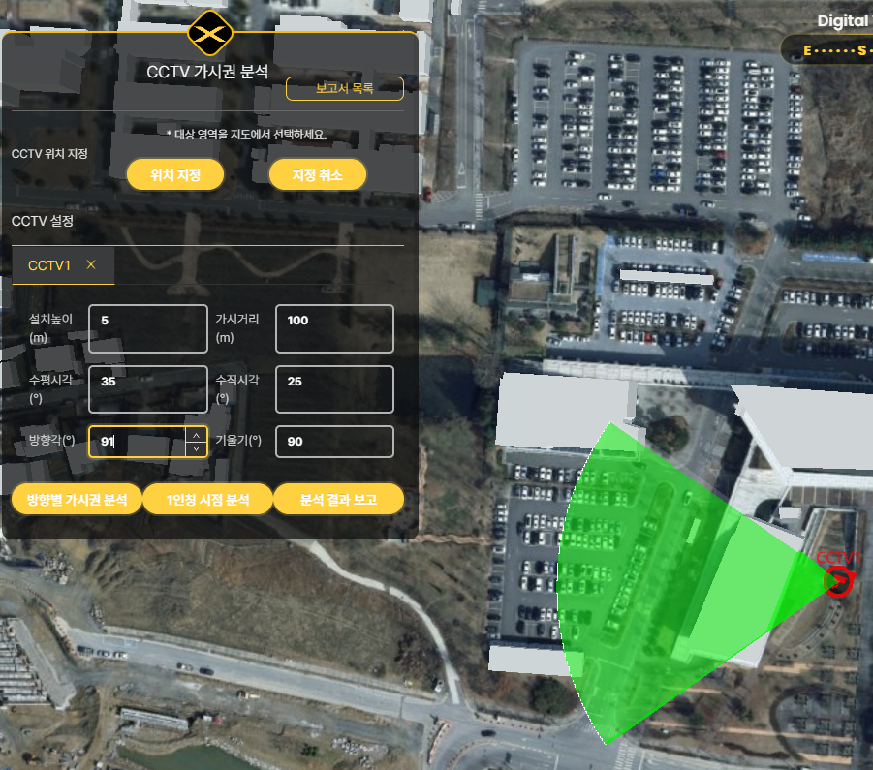
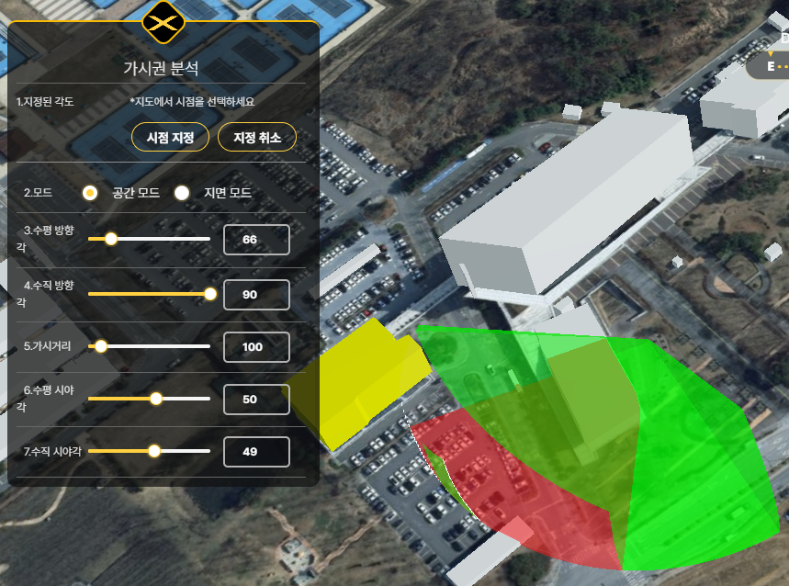
①
②
①
②
③
1 번에서 가려지는 부분이 붉은색으로 표시가 안됨. 2 번은 분석메뉴의 가시권분석 화면임
위치지정하면 zoom in을 하지 말 것. 확대한 상태 그대로 존재하여 보여줄것
③

